Slide 1
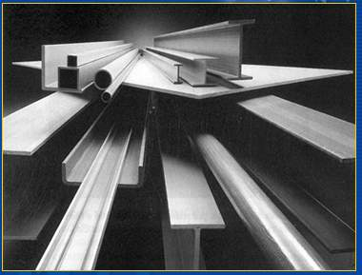
第七章 工业用钢
工业用钢按化学成分分为碳素钢和合金钢两大类。
碳素钢是指含碳量低于2.11%的铁碳合金。
合金钢是指为了提高钢的性能，在碳钢基础上有意加入一定量合金元素所获得的铁基合金。

Slide 2
第一节 钢中的杂质及合金元素
一、杂质元素对性能的影响
钢中的杂质一般是指Mn、Si、P、S，是由原料带入或脱氧残留的元素。
1、Mn: <0.8%时为杂质，是有益元素。
作用： ① 强化铁素体； ② 消除硫的有害作用。
2、Si：<0.5%时为杂质，是有益元素。
作用： ① 强化铁素体； ② 增加钢液流动性。

Slide 3
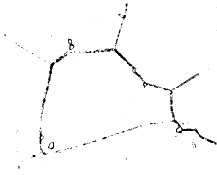
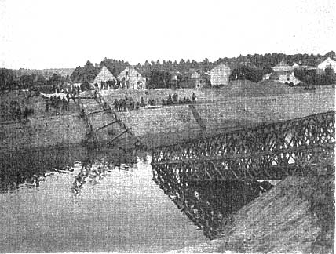
3、S：有害元素，常以FeS形式存在。
与Fe在晶界上形成低熔点共晶(985℃)，热加工(1150~1200℃)时，熔化导致开裂，称热脆性。
Mn可消除硫的有害作用，
FeS + Mn → Fe + MnS(熔点1600℃)。
4、P：有害元素。
溶入铁素体，使钢在常温下硬度提高，塑性、韧性急剧下降，称冷脆性。
P、S一般控制在0.045%以下。
合金晶界的低熔点硫化物共晶
比利时阿尔伯特运河钢桥因磷脆性于1938年冬断裂坠入河中

Slide 4
二、合金元素在钢中的作用
㈠ 对钢中基本相的影响
1、溶于铁素体, 起固溶强化作用
2、形成碳化物，起强化相作用

Slide 5
㈡ 对Fe - Fe₃C相图的影响
1、对奥氏体相区的影响：
⑴ Ni、Mn、Co、C、N 等是扩大奥氏体相区的元素，使A₁、A₃点下降，A₄点上升。
当Mn>13%或Ni>9%时，S点降到0℃以下，室温下为单相奥氏体组织，称奥氏体钢。
⑵ Cr、Mo、Si、Ti、W、Al等是缩小奥氏体相区的元素，使A1、A3点上升，A₄点下降。
当Cr>13%时，奥氏体相区消失，室温下为单相铁素体组织，称铁素体钢。
2、对E点和S点位置的影响：所有合金元素均使E点和S点左移。

Slide 6
㈢ 对钢中相变过程的影响
1、对奥氏体化的影响
⑴ 对奥氏体形成速度的影响：
除Ni、Co外，都减缓奥氏体化过程。
⑵ 对奥氏体晶粒长大倾向的影响：
碳、氮化物形成元素阻碍奥氏体晶粒长大。
Mn、P促进长大。

Slide 7
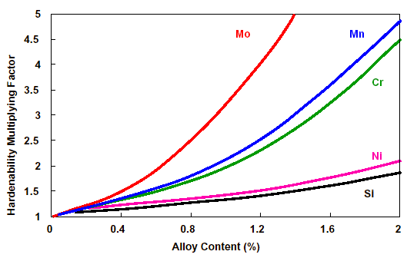
2、对过冷奥氏体转变的影响
⑴ 对C曲线和淬透性的影响：
除Co外，凡溶入奥氏体的合金元素均使C曲线右移，淬透性提高。
⑵ 对Ms、M_{f}点的影响：
除Co、 Al外，所有元素都使Ms、M_{f}点下降。
合金元素对钢淬透性的影响

Slide 8
3、对回火转变的影响
⑴ 提高耐回火性：
淬火钢在回火过程中抵抗硬度下降的能力称耐回火性。 当回火硬度相同时，合金钢比同含碳量碳钢回火温度高；如果相同温度回火，合金钢硬度比碳钢高。
⑵ 产生二次硬化：
含高W、Mo、Cr、V钢淬火后回火时，由于析出细小弥散的特殊碳化物及回火冷却时A’转变为M回，使硬度不仅不下降，反而升高的现象称二次硬化。
⑶ 防止第二类回火脆性：
加W、Mo可防止第二类回火脆性。

Slide 9
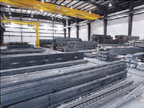
第二节 钢的分类及编号
一、钢的分类
1、按化学成分分
低碳钢 ≤0.25%C
碳素钢
中碳钢 0.25~0.6%C
高碳钢 >0.6%C
低合金钢 合金元素总量 <5%
中合金钢 合金元素总量 5~10%
高合金钢 合金元素总量 >10%
合金钢

Slide 10
2、按质量分
钢的质量是以磷、硫的含量来划分的。
分普通质量钢、优质钢、高级优质钢和特级优质钢。
根据现行标准，各质量等级钢的磷、硫含量如下：
钢 类 | 碳 素 钢 |  | 合 金 钢
 | P | S | P | S
普通质量钢 | ≤0.045 | ≤0.045 | ≤0.045 | ≤0.045
优 质 钢 | ≤0.035 | ≤0.035 | ≤0.035 | ≤0.035
高级优质钢 | ≤0.030 | ≤0.030 | ≤0.025 | ≤0.025
特级优质钢 | ≤0.025 | ≤0.020 | ≤0.025 | ≤0.015

Slide 11

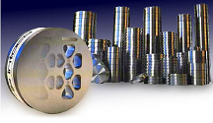
3、按用途分
工程用钢 建筑、桥梁、船舶、车辆
渗碳钢
调质钢
弹簧钢
滚动轴承钢
耐磨钢
结构钢
机器用钢
刃具钢
模具钢
量具钢
工具钢
不锈钢
耐热钢
特殊性能钢
挤压模具

Slide 12
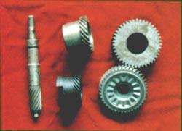
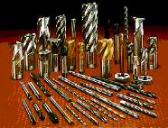
二、钢的编号
采用汉语拼音字母、化学元素符号和阿拉伯数字相结合。
其中，汉语拼音字母表示钢产品的名称、用途、特性和工艺方法。
齿轮
刀具

Slide 13
常用钢产品的名称、用途、特性和工艺方法表示符号（GB/T 221—2000）
名称 | 符号 | 位置 | 名称 | 符号 | 位置
碳素结构钢 | Q | 头 | 桥梁用钢 | q | 尾
低合金高强度钢 | Q | 头 | 锅炉用钢 | g | 尾
易切削钢 | Y | 头 | 焊接气瓶用钢 | HP | 尾
碳素工具钢 | T | 头 | 车辆车轴用钢 | LZ | 头
(滚珠)轴承钢 | G | 头 | 机车车轴用钢 | JZ | 头
焊接用钢 | H | 头 | 沸腾钢 | F | 尾
铆螺钢 | ML | 头 | 半镇静钢 | b | 尾
船用钢 | 国际符号 |  | 镇静钢 | Z | 尾
汽车大梁用钢 | L | 尾 | 特殊镇静钢 | TZ | 尾
压力容器用钢 | R | 尾 | 质量等级 | A.B.C.D.E | 尾

Slide 14
1、碳素结构钢和低合金高强度钢
Q+最低屈服强度值+质量等级符号+脱氧方法符号
Q表示“屈服强度”；质量等级符号为A、B、C、D、E。
脱氧方法符号: 沸腾钢F；镇静钢Z；半镇静钢b；特殊镇静钢TZ。
如碳素结构钢牌号表示为Q235AF、Q235BZ。
低合金高强度结构钢：两位阿拉伯数字 (表示平均含碳量的万分之几) +化学元素符号表示，如16Mn。
说明: 通常情况下, 屈服强度值小于300MPa时为碳素结构钢，大于300MPa时为低合金高强度钢。

Slide 15

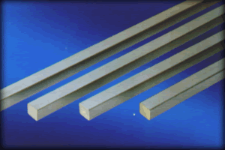
2、优质碳素结构钢：两位数字表示（含碳量的万分之几）
如45钢：含碳量为万分之四十五（即0.45%) 的优质碳素结构钢。
* 说明：
① Mn含量为0.7~1.0%时，数字后加元素符号“Mn”，如40Mn。
② 沸腾钢和半镇静钢，在钢号后分别加字母F和b，如08F、10b。
③ 高级优质钢在钢号后加字母A，如20A。
齿轮加工
方钢

Slide 16
3、合金结构钢和合金弹簧钢
两位数字（表示平均含碳量的万分之几）+合金元素符号+该元素百分含量数字+……
当合金元素的平均含量小于1.50%时，只标元素符号，不标含量； 当合金元素的平均含量为1.50~2.49%、2.50~ 3.49%、3.50~4.49%、4.50~5.49%、……时，在相应的合金元素符号后标2、3、4、5 ……等数字。如20CrNi3。
高级优质钢在牌号后加字母A，如60Si2MnA。
特级优质钢在牌号后加字母E，如30CrMnSiE。

Slide 17

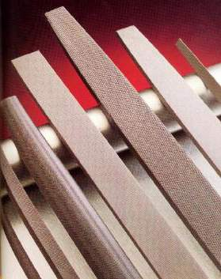
丝锥
4、工具钢
⑴ 碳素工具钢：T + 数字
T表示“碳素工具钢” ；
数字表示平均含碳量的千分之几。
如T8：其平均含碳量为千分之八(0.8%C)。
* 说明：碳素工具钢都是优质以上质量的。高级优质钢在钢号后加“A”，如T8A。
锉刀

Slide 18
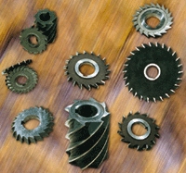
⑵ 合金工具钢：含碳量+合金元素符号+该元素百分含量+……
当含碳量小于10.0‰时，含碳量用一位数字标明，表示平均含碳量的千分之几，如8MnSi。
当含碳量大于10.0‰时，不标含碳量。
高速钢不标含碳量，如W6Mo5Cr4V2
(含0.85%C）。
铣刀

Slide 19
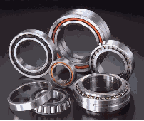
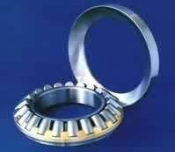
5、轴承钢：G+Cr +铬含量（千分之一为单位）
“G”表示“滚动轴承钢”。
如“GCr15”的平均含铬量为15.0‰ 。
渗碳轴承钢牌号的表示方法与
合金结构钢相同，仅在牌号头部加
字母“G”，如“G20CrNiMo”。

Slide 20

第三节 结构钢
对结构钢的性能要求为：
使用性能以强韧性为主。
工艺性能以可焊性、淬透性为主。
合金结构钢除少量为中高合金钢
外，都是低合金钢。
铜陵长江公路大桥

Slide 21
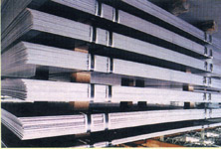

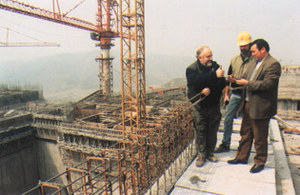
一、碳素结构钢
热轧钢板
1、成分：<0.4%C，P、S量及非金属夹杂较多。
2、性能：可焊性、塑性好。
3、热处理：不进行专门热处理，热轧空冷态下使用。
4、使用状态下组织：F+P。
5、用途：以热轧板、带、棒及型钢使用，用于建筑结构，适合焊接、铆接、栓接等。
黄河小浪底枢纽工程
螺纹钢

Slide 22
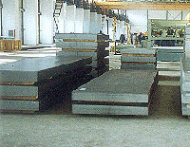
二、低合金高强度结构钢
1、性能要求
⑴ 高强度及足够韧性。
⑵ 良好的焊接性能。
⑶ 良好的耐蚀性及低的韧脆转变温度。
2、成分特点
⑴ 低碳：≤0.2%C。
⑵ 合金元素：主要是Mn，还有少量V、Ti、Nb等。
Mn强化铁素体、增加珠光体含量；V、Ti、Nb等起细化晶粒和弥散强化作用；Cu、P可提高耐蚀性；加RE可提高韧性、疲劳极限，降低冷脆转变温度。

Slide 23
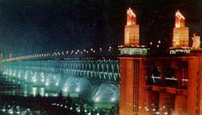
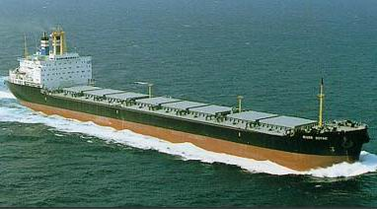
南京长江大桥
3、热处理：大多数热轧空冷后使用。
4、使用状态下组织：F+P
5、用途：
Q345钢(16Mn)综合性能好，用
于船舶、桥梁、车辆等大型钢结构。
Q390钢含V、Ti、Nb，强度高，
用于中等压力的压力容器。
Q460钢含Mo、B，正火组织为贝氏体，强度高，用于石化中温高压容器。

Slide 24
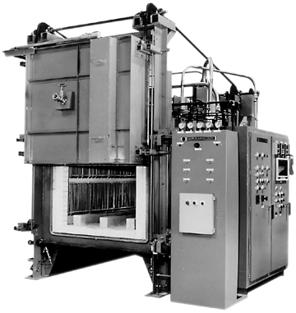

三、渗碳钢：制造渗碳零件的钢种。
1、性能要求
⑴ 表面具有高硬度、高耐磨性，心部具有足够的韧性和强度，即表硬里韧。
⑵ 良好的热处理性能，如淬透性和渗碳能力。
2、成分特点
⑴ 低碳：0.1~0.25%C
⑵ 合金元素作用：
① 提高淬透性： Cr、Mn、Ni、B
② 强化铁素体： Cr、Mn、Ni
③ 细化晶粒：W、Mo、Ti、V
渗碳炉
渗碳件—传动齿轮

Slide 25
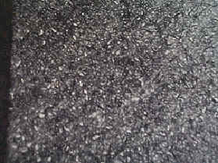
3、热处理特点
渗碳件的加工工艺路线为：下料→锻造→正火→切削加工→渗碳→淬火+低温回火→装配
正火目的：调整硬度，改善切削加工性。
淬火温度：Ac₁+30-50℃。
4、使用状态下组织
心部：M_{回}+F
表层：M_{回}+颗粒状碳化物+A’(少量)；
渗碳淬火后的表层组织

Slide 26
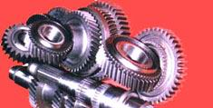
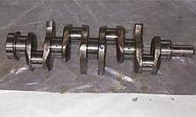
5、常用钢号及用途
低淬透性钢：20、20Cr，用于受力小的耐磨件，如柴油机的活塞销、凸轮轴等。
中淬透性钢：20CrMnTi，用于中等载荷的耐磨件，如变速箱齿轮。
高淬透性钢：18Cr2Ni4WA，用于大载荷的耐磨件，如柴油机曲轴。
汽车变速箱齿轮
增压柴油机曲轴

Slide 27
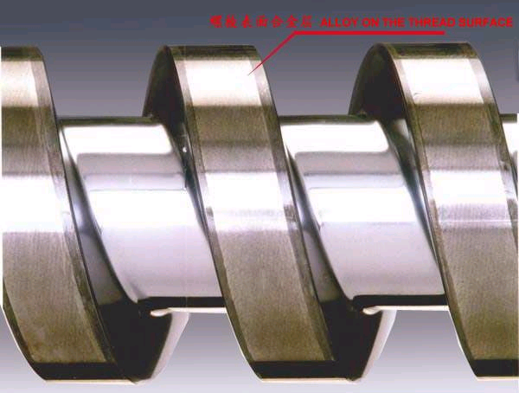
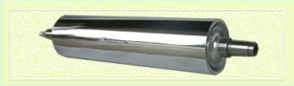
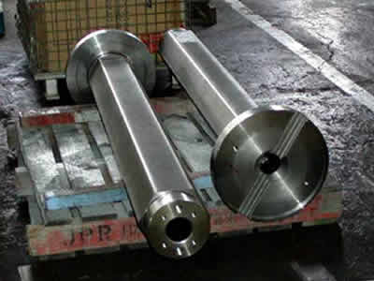
调质件（螺杆）
四、调质钢：调质后使用的钢种。
1、性能要求
⑴ 良好的综合力学性能。
⑵ 良好的淬透性。
2、成分特点
⑴ 中碳：0.3~0.5%C；
⑵ 合金元素作用：
① 提高淬透性: Mn、Si、Cr、Ni、B
② 强化铁素体: Mn、Si、Cr、Ni
③ 细化晶粒: Ti、V
④ 防止第二类回火脆性: W、Mo
调质件（冷却轮）
破碎机主轴

Slide 28
3、热处理及组织特点
工艺路线为：下料→锻造→退火→粗加工→调质→精加工→装配
调质目的：获得良好综合力学性能；
使用状态下的组织：S_{回；}
为提高表面耐磨性，调质后可进行表面淬火。
下料→锻造→退火→粗加工→调质→精加工→
调质目的：
(表面淬火+低温回火)→装配
①为表面淬火作组织准备；②获得最终心部组织.
表面： M_{回}；心部：S_{回}

Slide 29
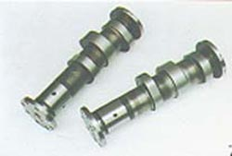

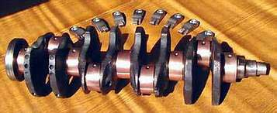
4、常用钢号及用途
低淬透性钢：D_{0油}<30~40mm
常用 45、40Cr，用于制造较小的齿轮、轴、螺栓等。
中淬透性钢： D_{0油}≈40~60mm
常用40CrNi，用于制造大中型零件。
高淬透性钢：D_{0油}>60mm,
常用40CrNiMo, 用于制造大截面重载荷零件，如曲轴等。
柴油机凸轮轴
合金结构钢曲轴

Slide 30
五、弹簧钢：制造弹簧或类似性能零件的钢种。
1、性能要求：弹簧是利用弹性变形储存能量或缓和冲击的零件。
⑴ 高的σs，σs/σb；高的σ₋₁；足够的韧性
⑵ 高的淬透性。
2、成分特点
⑴ 中高碳：碳素弹簧钢为0.6~0.9%C；
合金弹簧钢为0.45~0.7%C。
⑵ 合金元素作用：
① 提高淬透性、强化铁素体：Mn、Si、Cr
② 提高σ_{s}/σ_{b}：Si
③ 细化晶粒：V

Slide 31
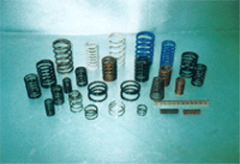
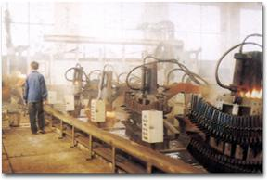
3、热处理及组织特点
⑴ 冷成型弹簧：冷拔→ 冷成型→定型处理
用于<φ10mm弹簧。
⑵ 热成型弹簧：热成型→淬火+中温回火
用于大截面弹簧(>φ10mm)
冷卷螺旋压缩弹簧
汽车板簧淬火线
4、常用钢号及用途
Si、Mn弹簧钢：如65Mn、60Si2Mn，用于制造较大截面弹簧。
Cr、V弹簧钢：如50CrV，用于大截面、大载荷、耐热的弹簧。

Slide 32
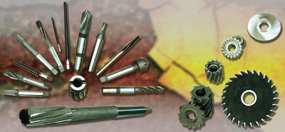
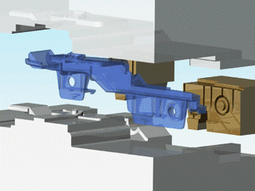
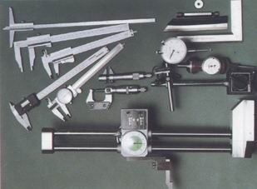
第四节 工具钢
按用途分为:
刃具钢
模具钢
量具钢
刃具
模具
量具

Slide 33
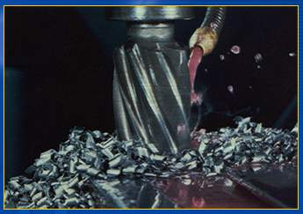
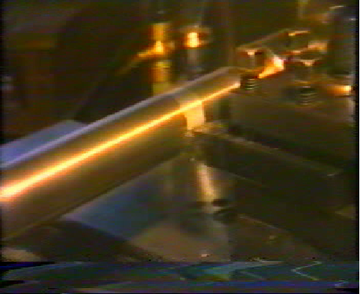
切削加工
一、刃具钢
用来制造各种切削刀具的钢种。

Slide 34
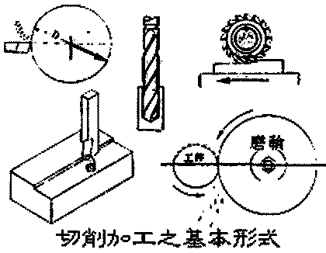
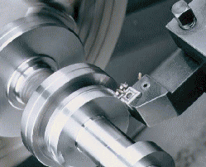
㈠ 性能要求
1、高硬度 (≥60HRC), 主要取决于含碳量。
2、高耐磨性， 靠高硬度和析出细小均匀硬碳化物来达到。
3、高热硬性，即高温下保持高硬度的能力。
4、足够的韧性，以防止脆断和崩刃。
切削加工的基本形式

Slide 35
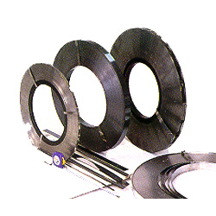
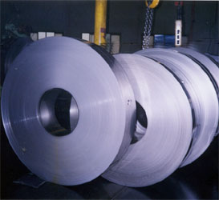
㈡ 碳素工具钢：T7~T13
1、成分特点：高碳(0.65~1.35%C)
2、热处理及组织
⑴ 热处理：正火+球化退火+淬火+低温回火
球化退火目的：降低硬度，便于加工；为淬火作组织准备。
⑵ 使用状态下的组织： M_{回}+颗粒状碳化物+A’(少量)
碳素工具钢材料
碳素工具钢带

Slide 36

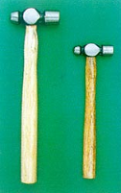
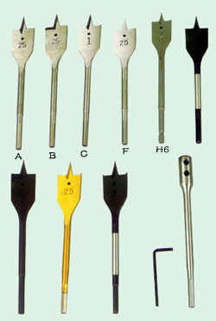
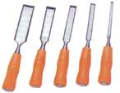
3、用途
由于碳工钢热硬性、淬透性差，只用于制造小尺寸的手工工具和低速刃具。
T7~T9：制造承受冲击的工具，如冲子、凿子、锤子等木工工具。T10~T11：制造低速切削工具，如钻头、丝锥、车刀等。
T12~T13：制造耐磨工具，如锉刀、锯条等。
手锤
木工凿
木工钻

Slide 37
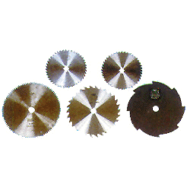
㈢ 低合金工具钢
由碳素工具钢基础上加入少量合金元素(≤3~5)形成。
1、成分特点：
⑴ 高碳：0.75~1.5%C
⑵ 合金元素作用
① 提高淬透性: Cr、Mn、Si
② 提高耐回火性：Si
③ 提高耐磨性、细化晶粒: W、V
低合金工具钢制品

Slide 38
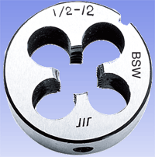
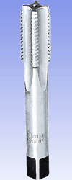
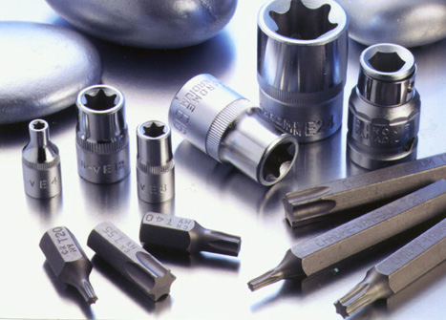
2、热处理及组织
同碳素工具钢，淬火介质为油（碳素工具钢为水）。
使用状态下的组织：
M_{回}+颗粒状碳化物+ A’ （少量）
3、常用钢号及用途
应用最多的是9SiCr，用于制造形状复杂、要求变形小的低速刃具，如丝锥、板牙等。
丝锥
板牙
低合金工具钢扳手

Slide 39


㈣ 高速钢（俗称风钢）
制造高速切削刃具用钢。
1、性能特点:
高热硬性(600℃)、高淬透性
2、成分特点
⑴ 高碳: 0.70~1.5%C
⑵ 合金元素作用
① 提高淬透性：Cr
② 提高热硬性、耐磨性: W、
Mo、V
高速钢形材
高速钢冷轧钢带

Slide 40
3、加工与热处理
下料→锻造→退火→机加工→淬火→回火→磨削
⑴ 锻造目的：打碎粗大的鱼骨状共晶碳化物，使其均匀分布于基体中。
⑵ 退火目的：降低硬度，便于切削加工；为淬火作组织准备。
⑶ 淬火目的: 获得高合金元素含量的马氏体。
⑷ 回火目的：主要为减少A’，消除内应力、稳定组织。
4、使用状态下组织: M_{回}+颗粒状碳化物+A’（少量）
5、常用钢号及用途:
W18Cr4V(18-4-1)、W6Mo5Cr4V2(6-5-4-2)。
用于高速切削刃具，如车刀、刨刀、铣刀、钻头等。

Slide 42
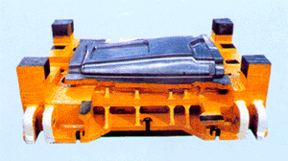
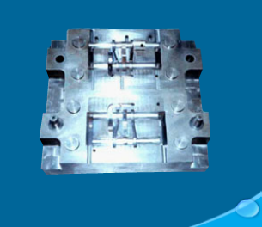
汽车外板冷冲模
二、模具钢
用以制造冷热模具的钢种。
㈠ 冷作模具钢
制造金属冷成型模具钢种。
1、性能要求
⑴ 高硬度和耐磨性。
⑵ 足够的强度和韧性。
⑶ 良好的工艺性能（淬透性、切削加工性等）
冲压模具

Slide 43
2、常用钢种
⑴ 小尺寸、形状简单、受力不大的模具，可用碳素工具钢和低合金工具钢制造。
⑵ 截面、受力大的冷模具用Cr12型冷作模具钢制造。
① 成分特点: 高碳(1.4~2.3%C); 高铬(11.5~13%Cr)
合金元素作用：Cr 提高淬透性；Mo、V 提高耐磨性，细化晶粒。
② 加工及热处理:
Cr12型模具钢也是莱氏体钢，需进行锻造、退火，目的同高速钢。
最终热处理: 淬火+低温回火
使用状态下的组织: M回+颗粒状碳化物+A’(少量)
③ 常用钢号为Cr12和Cr12MoV，用于制造冷冲模、挤压模等。

Slide 44
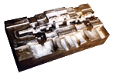

㈡ 热作模具钢
制造使加热金属或液态金属成型模具钢种
1、性能要求
⑴ 高温下良好的综合力学性能。
⑵ 抗热疲劳性能。
⑶ 高的淬透性和良好的导热性。
曲轴模具
热模锻曲轴毛坯

Slide 45
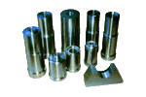
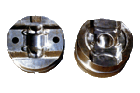
2、常用钢种
⑴ 热锻模钢
5CrNiMo、5CrMnMo
前者用于大型热锻模，后者用于中小型热锻模。
成分特点、合金元素作用及热处理同调质钢。
使用状态下的组织: S_{回}
热镦模
凸缘模

Slide 46



⑵ 压铸模钢
典型钢号是3Cr2W8V, 为过共析钢。
中碳(0.3~0.4%C)；
合金元素作用同高速钢，W、Cr提
高抗热疲劳性能。
淬火+回火后组织：M_{回}+颗粒状碳化物+A’(少量)
型板压铸模
汽车四缸压铸模

Slide 47




三、量具钢
制造各种量具用钢，如千分尺、卡尺、块规、塞规等。
卡尺
塞规
千分尺

Slide 48



1、性能要求
量具在使用过程中与被测零件接触，承受摩擦和冲击。
⑴ 高硬度和耐磨性。
⑵ 高的尺寸稳定性。
⑶ 足够的韧性。
渐开线花键环规、塞规
矩形花键环规、塞规
光面量规

Slide 49


2、量具用钢
⑴ 低碳钢：渗碳
中碳钢：表面淬火
⑵ 碳素工具钢、低合金工具钢
两者用于尺寸小、形状简单、精度要求不高的量具。
量块
電子卡尺
⑶ 滚动轴承钢、冷作模具钢，用于制造精密量具。
⑷ 不锈钢用于制造接触腐蚀介质的量具。

Slide 50


3、量具钢的热处理特点
⑴ 淬火前预备热处理采用球化退火或调质处理。
⑵ 下限温度淬火及冷处理：是减少A’。
⑶ 长时间低温时效：以消除内应力，降低马氏体的正方度。
量规

Slide 51
钢 号 | 钢 种 | 合金元素的主要作用 | 热处理特点 | 使用状态下组织
Q345 | 低合金高强度结构钢 | Mn: 强化F，增加P量，降低冷脆转变温度 | 热轧空冷 | F+P
65Mn | 弹簧钢 | Mn: 提高淬透性, 强化F | 淬火+中温回火 | T_{回}
ZGMn13 | 耐磨钢 | Mn: 获得单相A组织 | 水韧处理 | 表:M+碳化物 心:A
20Cr | 渗碳钢 | Cr: 提高淬透性, 强化F | 渗碳+淬火+低温回火 | 表: M_{回}+颗粒状碳化物+A’(少量) 心: M_{回}+F
40Cr | 调质钢 | Cr: 提高淬透性, 强化F | 调质处理 | S_{回}
9SiCr | 低合金工具钢 | Cr: 提高淬透性 | 淬火+低温回火 | M_{回}+颗粒状碳化物+A’ (少量)
GCr15 | 滚动轴承钢 | Cr: 提高淬透性，耐磨性，耐蚀性 | 淬火+低温回火 | M_{回}+颗粒状碳化物+A’ (少量)
1Cr13 | 马氏体不锈钢 | Cr: 提高耐蚀性 | 淬火+高温回火 | S_{回}
5CrNiMo | 热作模具钢 | Cr、Ni: 提高淬透性, 强化F | 淬火+高温回火 | S_{回}
 |  | Mo: 防止高温回火脆性
Cr12MoV | 冷作模具钢 | Mo: 细化晶粒，提高耐磨性 | 淬火+低温回火 | M_{回}+颗粒状碳化物+A’ (少量)
W18Cr4V | 高速钢 | V: 提高耐磨性、热硬性 | 淬火+低温回火 | M_{回}+颗粒状碳化物+A’ (少量)
1Cr18Ni9Ti | 不锈钢 | Ti: 防止晶间腐蚀 | 固溶处理 | A

